Slide 1

Python
PyQt pour les
Interfaces Homme-Machine
Toumi
toumiab@ensta-Bretagne.fr
1

Slide 2

Sommaire
Création d’interface graphique (IHM)
  Généralités
  Composants graphiques de base
Présentation de QT
  Introduction
  Les principaux modules
  Documentation
IHM avec PyQt
  Les modules de PyQt
  Les widgets
  Définition de classe graphique
  Les fenêtres
  Signaux et slots en Python
2

Slide 3
Création d’IHM
Généralités
Intérêt :
Présenter des informations de manière synthétique
Permettre d'interagir avec le programme
Caractéristiques :
Code sans difficulté technique
Code souvent long et peu lisible
Code pas intéressant à écrire
Solution :
Utilisation des « boîtes à outils (toolkit graphique)»
Programmation événementielle
3

Slide 4
Création d’IHM
Composants graphiques de base
Quelques boîtes à outils graphiques
Toolkit | Nom Python | Plate-formes | Licence
Qt | PyQt | Toutes (installée) | LGPL(Qt4)+GPL(PyQt4)/cciale
Qt | PySide | Toutes | LGPL
wxWidgets | wxPython | Toutes (installée) | LGPL
Tcl/Tk | Tkinter | Toutes (installée) | Licence Python
Gtk | pyGtk | Toutes | LGPL
4

Slide 5
Sommaire
Création d’interface graphique (IHM)
  Généralités
  Composants graphiques de base
Présentation de QT
  Introduction
  Les principaux modules
  Documentation
IHM avec PyQt
  Les modules de PyQt
  Les widgets
  Définition de classe graphique
  Les fenêtres
  Signaux et slots en Python

Slide 6
Présentation de QT
Introduction
Qt est une bibliothèque C++ pour le développement d’application indépendantes des plateformes
Qt permet la portabilité des applications qui n'utilisent que ses composants par simple recompilation du code source.
Qt offre des composants d'interface graphique (widgets), d'accès aux données, de connexions réseaux, de gestion des fils d'exécution, d'analyse XML, etc
Qt supporte des bindings avec plus d'une dizaine de langages autres que le C++, comme Java, Python, Ruby, Ada, C#, Pascal, Perl, Common Lisp, etc.
QT est disponible en licence commerciale ou libre
6

Slide 7
Présentation de QT
Les principaux modules
QtCore : pour les fonctionnalités non graphiques utilisées par les autres modules : mécanisme de support pour les signaux et les slots, …
QtGui : pour les composants graphiques 2D, image, text, et fonts ;
QtWidgets : contient des classes qui fournissent l’ensemble de composants graphiques dans l’IHM
QtNetwork : pour la programmation réseau ;
QtOpenGL : 3D basée sur OpenGL ;
QtSql : pour l'utilisation de base de données SQL ;
QtXml : pour la manipulation et la génération de fichiers XML ;
QtDesigner : pour étendre les fonctionnalités de Qt Designer, l'assistant de création d'interfaces graphiques ;
QtAssistant : pour l'utilisation de l'aide de Qt ;
QtWebKit : widget navigateur web (webkit);
QtTest : tests unitaires
Consulter https://fr.wikipedia.org/wiki/Qt
7

Slide 8
Présentation de QT
La documentation
La documentation est accessible
En ligne : http://doc.qt.io/qt-5/
http://pyqt.sourceforge.net/Docs/PyQt5/
Documentation de référence : http://doc.qt.io/qt-5/qtmodules.html http://pyqt.sourceforge.net/Docs/PyQt5/modules.html#ref-module-index
Via le navigateur d’aide QT Assistant : la commande
>> assistant
  Documentation de la liste des classes : http://pyqt.sourceforge.net/Docs/PyQt5/sip-classes.html
Codes sources des exemples de démos
  Des centaines d’exemples et leurs codes sont accessibles et fournis
  >> QT demos
8

Slide 9
Sommaire
Création d’interface graphique (IHM)
  Généralités
  Composants graphiques de base
Présentation de QT
  Introduction
  Les principaux modules
  Documentation
IHM avec PyQt
  Les modules de PyQt
  Les widgets
  Définition de classe graphique
  Les fenêtres
  Signaux et slots en Python
9

Slide 10
IHM avec PyQt
Modules de PyQt5
QtCore : pour les fonctionnalités non graphiques utilisées par les autres modules : mécanisme de support pour les signaux et les slots, …
QtWidgets : contient des classes (composants) graphiques : QMainWindow, QApplication, QWidget, QPushButton
QtGui : pour les composants graphiques ;
QtNetwork , Qtbluetooth
QtOpenGL
QtSql
QtXml /QtXmlPatterns
QtAssistant
QtWebKit
QtTest
…
10

Slide 11
Création d’IHM
Composants graphiques de base
Deux grandes catégories de composants :
Les conteneurs : peuvent contenir d’autres composants
Exemple : zone, zone scrollable, groupement, ...
Les conteneurs de haut niveau (top level containers) ne peuvent pas être contenus dans d’autres conteneurs. Exemple : Fenêtre , boîte de dialogue
Autres : ne peuvent contenir d’autre composants
Exemple : Barre de défilement, Bouton de bascule, ...
11

Slide 12
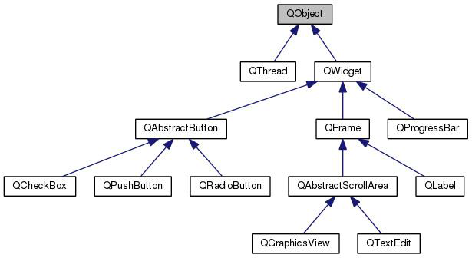
IHM avec PyQt
Module : QtWidgets
Les widgets
Qwidget : la classe de base de tous les objets visibles dans l’IHM
Les fenêtres : QMainWindow, QDialog
Les conteneurs : QFrame, QGroupBox
Les objets graphiques
  Les boutons : QPushButton, QRadioButton
  Les menus : QMenuBar, QPopMenu
  Les barres d’outils : QToolBar
12

Slide 13
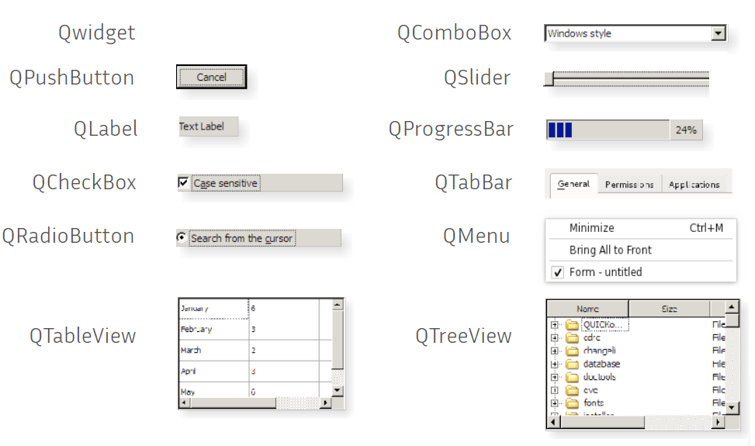
IHM avec PyQt
Module : QtWidgets
13

Slide 14
IHM avec PyQt
Structure d’un programme Qt
Un programme PyQt typique contient les étapes suivante
  Création de l’instance de QApplication
  Création et affichage de la fenêtre principale et ses composants
  - Connexion des signaux aux slots : gestion des évènements (QtCore)
  Appel de la méthode exec_() de l’application
from PyQt5 import import QtWidgets
# 1 - Création d’une instance QApplication
app = QtWidgets.Application(args)
# 2 - Création de fenêtre
fen = QtWidgets.QMainWindow()
fen.setWindowTitle("Demo QMainWindow")
fen.resize(40,80)
fen.show()
# 2 –a – Connexion des signaux aux slots
# TODO
# 4 - Création de fenêtre
app.exec_()
14

Slide 15
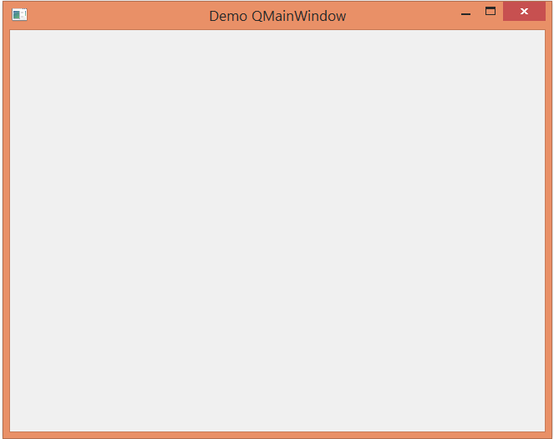
IHM avec PyQt
Exemple 1 : widget simple
from PyQt5 import QtWidgets
import sys
app = QtWidgets.QApplication(sys.argv)
fen = QtWidgets.QWidget()
fen.setWindowTitle("Demo QMainWindow")
fen.resize(840,480)
fen.show()
app.exec_()
from PyQt5 import QtWidgets
import sys
def main(args) :
# on doit disposer d'une instance de QApplication gérant l'ensemble des widgets
app = QtWidgets.QApplication(args)
# une fenetre
fen = QtWidgets.QWidget()
# titre de la fenetre
fen.setWindowTitle("Demo QMainWindow")
# taille de la fenetre
fen.resize(840,480)
fen.show()
app.exec_()
if __name__ == "__main__" :
main(sys.argv)
15

Slide 16

IHM avec PyQt
Exemple 2 : création d’un bouton
Version simple :
from PyQt5 import QtWidgets
import sys
app = QtWidgets.QApplication(sys.argv)
hello = QtWidgets.QPushButton("Hello World!", None)
hello.show()
app.exec_()
Version recommandée :
from PyQt5 import QtWidgets
import sys
def main(args) :
# on doit disposer d'une instance de QApplication gérant l'ensemble des widgets
app = QtWidgets.QApplication(args)
# un nouveau bouton
button = QtWidgets.QPushButton("Hello World !", None)
# qu'on affiche
button.show()
app.exec_()
if __name__ == "__main__" :
main(sys.argv)
16

Slide 17
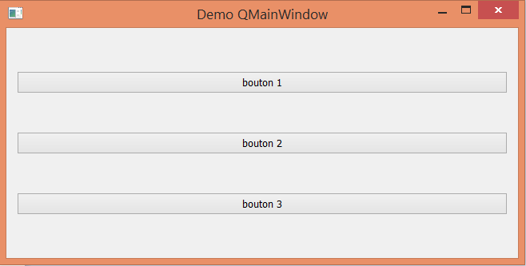
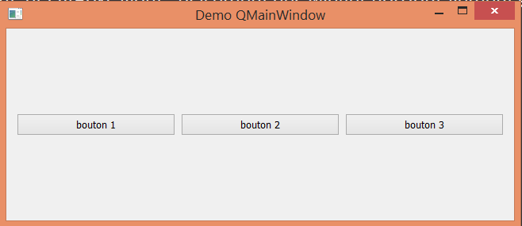
IHM avec PyQt
Agencement des widgets (layout)
Plusieurs types d’agencement :
  QHBoxLayout et QVBoxLayout : placement des widgets horizontalement et verticalement
    addWidget(widget) : ajouter un widget :
    addSpacing(size) : ajouter d’un espace de taille fixe
    addStretch(stretch_factor) : ajout un espace de taille extensible
  QGridLayout : placement des widgets en grille
    addWidget(widget, row, col) : ajouter un widget à la position (row, col)
    addMultiCellWidget(widget, fromRow, toRow, fromCol, toCol)
  QFormLayout : …
17

Slide 18
IHM avec PyQt
Agencement des widgets (layout)
from PyQt5 import QtWidgets
import sys
app = QtWidgets.QApplication(sys.argv)
fen = QtWidgets.QWidget()
fen.setWindowTitle("Demo QMainWindow")
fen.resize(640,480)
layout=QtWidgets.QVBoxLayout()
bouton1= QtWidgets.QPushButton("bouton 1", fen)
bouton2= QtWidgets.QPushButton("bouton 2",fen)
bouton3= QtWidgets.QPushButton("bouton 3",fen)
layout.addWidget(bouton1)
layout.addWidget(bouton2)
layout.addWidget(bouton3)
fen.setLayout(layout)
fen.show()
app.exec_()
layout=QtWidgets.QHBoxLayout()
18

Slide 19
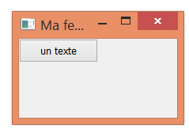

IHM avec PyQt
Définition d’une classe
Classe héritant d’un QWidget , QMainWindow, QDialog
Variables d’instance : divers composants de l’interface
Exemple :
from PyQt5 import QtWidgets
import sys
class Fenetre(QtWidgets.QDialog):
def __init__(self):
super().__init__()
self.setWindowTitle("Ma fenetre")
self.bouton = QtWidgets.QPushButton('un texte', self)
if __name__=='__main__' :
app = QtWidgets.QApplication(sys.argv)
fen = Fenetre()
fen.show()
app.exec_()
19

Slide 20
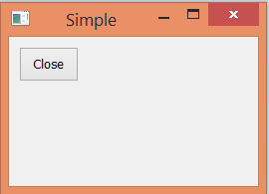
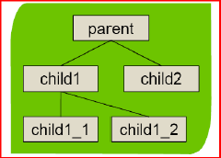
PyQT4
Remarques
Toutes les instances des classes PyQt héritant de la classe QObject peuvent avoir un « parent »
Si un objet parent est supprimé,
tous les objets « fils » sont supprimés
import sys
from PyQt5 import QtWidgets
class QuitButton(QtWidgets.QWidget):
def __init__(self, parent=None):
super().__init__(parent)
self.setGeometry(300, 300, 250, 150)
self.setWindowTitle('Simple')
quit = QtWidgets.QPushButton('Close', self)
quit.setGeometry(10, 10, 60, 35)
if __name__=='__main__' :
app = QtWidgets.QApplication(sys.argv)
fen = QuitButton()
fen.show()
app.exec_()
20

Slide 21
Sommaire
Création d’interface graphique (IHM)
  Généralités
  Composants graphiques de base
Présentation de Qt
  Introduction
  Les principaux modules
  Documentation
IHM avec PyQt
  Les modules de PyQt
  Les widgets
  Définition de classe graphique
  Les fenêtres
  Signaux et slots en Python
21

Slide 22
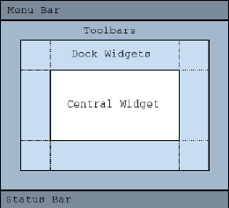
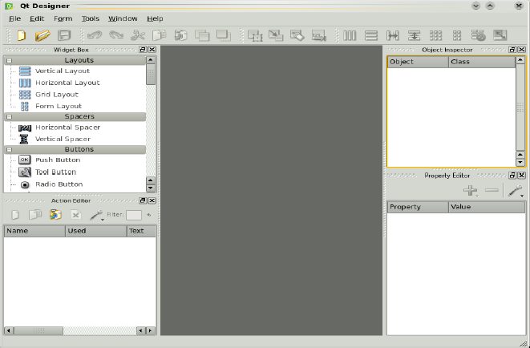
IHM avec PyQt
Les fenêtres
La fenêtre principale est de type :
  QMainWindow
  Qdialog
QMainWindow
  Barre de menus : QMenuBar
  Le conteneur (widget) central
    setCentralWidget()
  Barre d’outils : QToolBarre
  Une barre d’état : QStatusBar
  Les ancres (docks)
22

Slide 23
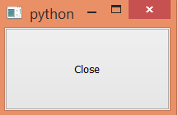
Les fenêtres
IHM avec PyQt
QMainWindow
Exemple 1:
from PyQt5 import QtWidgets
import sys
class MyForm(QtWidget.QMainWindow):
def __init__(self, parent =None):
super().__init__(parent)
the_button = QtWidget.QPushButton(‘Close’, self)
self.setCentralWidget(the_button)
if __name__=='__main__' :
app = QApplication(sys.argv)
fen = MyForm()
fen.show()
app.exec_()

Slide 24
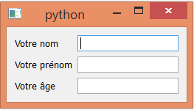
IHM avec PyQt
Les fenêtres
Exemple 2 :
from PyQt5.QtWidgets import *
import sys
class MaFenetre(QMainWindow):
def __init__(self, parent=None):
super().__init__(parent)
zoneCentrale = QWidget()
nom = QLineEdit(self)
prenom = QLineEdit(self)
age = QLineEdit(self)
layout = QFormLayout()
layout.addRow("Votre nom", nom)
layout.addRow("Votre prénom", prenom)
layout.addRow("Votre âge", age)
zoneCentrale.setLayout(layout)
self.setCentralWidget(zoneCentrale)
if __name__=='__main__' :
app = QApplication(sys.argv)
fen = MaFenetre()
fen.show()
app.exec_()
24

Slide 25
Sommaire
Création d’interface graphique (IHM)
  Généralités
  Composants graphiques de base
Présentation de QT
  Introduction
  Les principaux modules
  Documentation
IHM avec PyQt
  Les modules de PyQt
  Les widgets
  Définition de classe graphique
  Les fenêtres
  Signaux et slots en Python
25

Slide 26
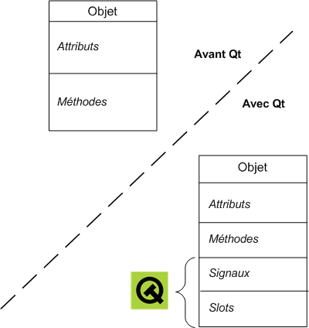
IHM avec PyQt
Signaux et slots en Python
Mécanisme utilisé dans QT pour assurer la communication entre les objets.
Un signal : c'est un message envoyé par un widget lorsqu'un évènement se produit. Exemple : on a cliqué sur un bouton.
Un slot : c'est la fonction qui est appelée lorsqu'un évènement s'est produit. On dit que le signal appelle le slot. Concrètement, un slot est une méthode d'une classe.
26

Slide 27
IHM avec PyQt
Rappel : Structure d’un programme Qt
Un programme PyQt typique contient les étapes suivante
  Création de l’instance de QApplication
  Création et affichage de la fenêtre principale et ses composants
  Connexion des signaux aux slots : gestion des évènements (QtCore)
  Appel de la méthode exec_() de l’application
from PyQt5 import import QtWidgets
# 1 - Création d’une instance QApplication
app = QtWidgets.Application(args)
# 2 - Création de fenêtre
fen = QtWidgets.QMainWindow()
fen.setWindowTitle("Demo QMainWindow")
fen.resize(40,80)
fen.show()
# 2-a – Connexion des signaux aux slots
# TODO
# 4 - Création de fenêtre
app.exec_()
27

Slide 28
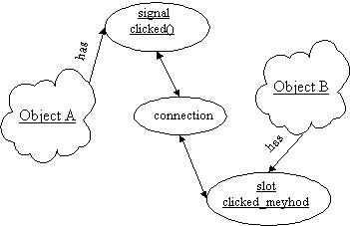
IHM avec PyQt
Signaux et slots en Python
Mécanisme utilisé dans QT pour assurer la communication entre les objets.
→ Module QtCore
Un signal : c'est un message envoyé par un widget lorsqu'un événement se produit. Exemple : on a cliqué sur un bouton.
Un slot : c'est la fonction qui est appelée lorsqu'un évènement s'est produit. On dit que le signal appelle le slot. Concrètement, un slot est une méthode d'une classe.
ObjetA.signalName.connect(ObjetB.slotName)
28

Slide 29
IHM avec PyQt
Signaux et slots en Python
Mécanisme utilisé dans QT pour assurer la communication entre les objets.
Un signal : c'est un message envoyé par un widget lorsqu'un évènement se produit. Exemple : on a cliqué sur un bouton.
Un slot : c'est la fonction qui est appelée lorsqu'un évènement s'est produit. On dit que le signal appelle le slot. Concrètement, un slot est une méthode d'une classe.
29

Slide 30
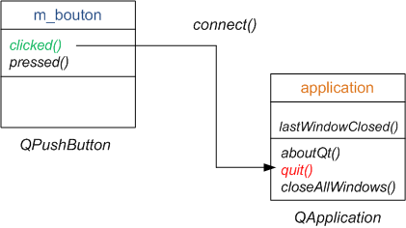
IHM avec PyQt
Signaux et slots en Python
Principe :
La connexion : la méthode connect() de l’objet QObject
Syntaxe :
Nous avons 4 éléments :
l'objet qui émet le signal.
Le nom du signal que l'on veut intercepter
L’objet qui contient le slot récepteur.
Le nom du slot qui doit s'exécuter
lorsque le signal se produit
sender.signalName.connect(receiver.slotName)
Close()
30

Slide 31
IHM avec PyQt
Signaux et slots en Python
Exemples :
Fermer la fenêtre en cliquant sur un bouton
Afficher ‘Hello’ en cliquant sur un bouton
from PyQt5.QtWidgets import *
from PyQt5.QtCore import *
import sys
class MyForm(QMainWindow):
def __init__(self, parent=None):
super().__init__(parent)
self.the_button = QPushButton(‘Close‘, self)
self.the_button.clicked(self.close)
self.setCentralWidget(the_button)
31

Slide 32
IHM avec PyQt
Signaux et slots en Python
Exemples :
Fermer la fenêtre en cliquant sur un bouton
Afficher ‘Hello’ en cliquant sur un bouton
from PyQt5.QtWidgets import *
from PyQt5.QtCore import *
import sys
class MyForm(QMainWindow):
def __init__(self, parent=None):
super().__init__(parent)
self.the_button = QPushButton(‘Hello‘, self)
self.the_button.clicked.connect(self.do)
self.the_button.clicked.connect(self.close)
self.setCentralWidget(self.the_button)
def do(self):
print(‘Hello’)
32

Slide 33
IHM avec PyQt
Signaux et slots en Python
Remarques
Un signal peut se connecter à plusieurs slots.
→Les slots connectés sont activés dans un ordre arbitraire.
Un signal/slot peut avoir des arguments.
  Pour connecter un signal à un slot, le slot (méthode) doit avoir au moins les mêmes arguments (nombre)
  Si le signal connecté à un slot a plus de paramètres que ce slot, les paramètres supplémentaires seront ignorés
Les arguments entre signal et slot connectés doivent avoir les même types.
Un signal peut se connecter à un autre signal.
Exemple :
On ne peut connecter directement le signal valueChanged(int) du widget Qdial au slot setText(QString) du widget QLineEdit.
33

Slide 34
IHM avec PyQt
Définition un nouveau signal/slot
Signal
Utilisation de la méthode pyqtsignal() avec la liste des types de paramètres
L’émission manuelle d’un signal est réalisée par la méthode emit()
Exemple :
Le signal créé se connecte à un slot avec
la même liste de types de paramètres
from PyQt5 import QtCore
mysignal = QtCore.pyqtSignal(list, int)
mysignal.emit([1,2,3,6],3)
# mysignal.emit([1,2,3,6], ’3’) # error !!
mysignal.connect(slot/méthode)
34

Slide 35

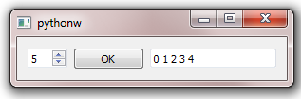
IHM avec PyQt
Exemple
import sys
from PyQt5 import QtWidgets, QtCore
class MyWidget(QtWidgets.QWidget):
mysignal = QtCore.pyqtSignal(list)
def __init__(self, parent=None):
super().__init__(parent)
self.button = QtWidgets.QPushButton("OK", self)
self.text=QtWidgets.QLineEdit(self)
self.spin=QtWidgets.QSpinBox(self)
self.grid=QtWidgets.QGridLayout()
self.grid.addWidget(self.button,0,1)
self.grid.addWidget(self.spin,0,0)
self.grid.addWidget(self.text,0,2)
self.setLayout(self.grid)
self.button.clicked.connect(self.OnClicked)
self.mysignal.connect(self.OnPrint)
Préciser la valeur val de SpinBox, cliquer sur le ok, la liste (range(val)) est envoyée et affichée sur QlineEdit
def OnClicked(self):
val=self.spin.value()
self.mysignal.emit(list(range(val)))
def OnPrint(self, val):
s= ''
for el in val:
s+=str(el)+' '
self.text.setText(s)
35

Slide 36

QtDesigner
Projet informatique
36

